Slide 1
第八章 重 积 分
（Double Integrals）
一元函数积分学
重积分
多元函数积分学
曲线积分
曲面积分

Slide 2
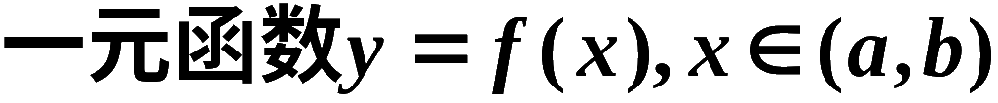
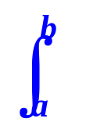
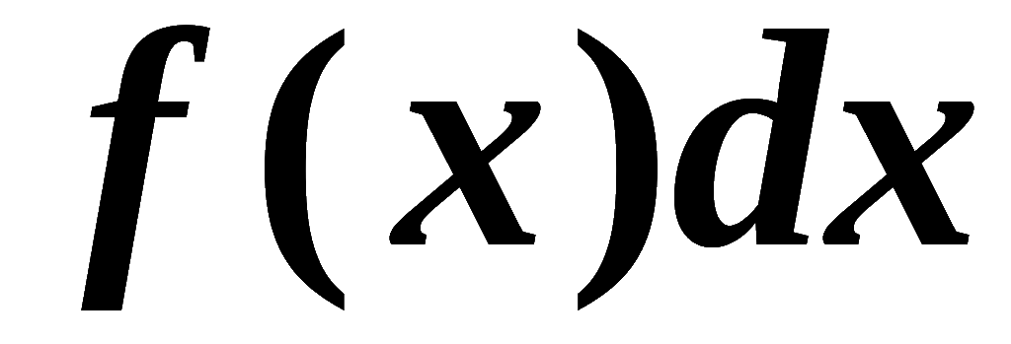
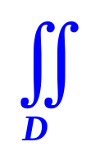
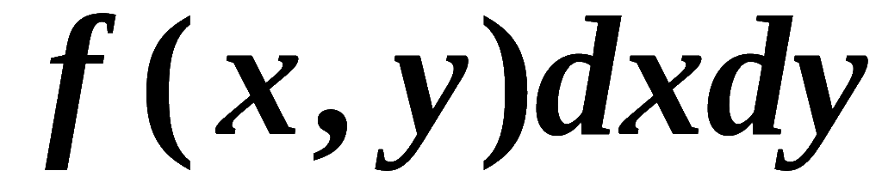
定积分

Slide 3
第一节 二重积分的概念与性质
第八章
（Conception and property of double integral）
一、二重积分的概念
二、二重积分的性质
三、小结与思考练习

Slide 4
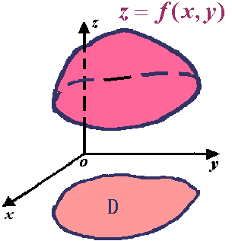

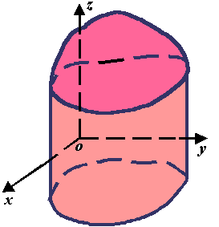






一、实例
上顶面
１．曲顶柱体
以
平面上的有界闭区域D为底，
以连续曲面
为顶，
侧面
侧面是以D的边界曲线为准线,母
线平行 轴的柱面所围成的图形.
下底面
问题：若上顶面与下底面平行，称为平顶柱体！
平顶柱体体积=底面积×高
曲顶柱体体积？
例如

Slide 5

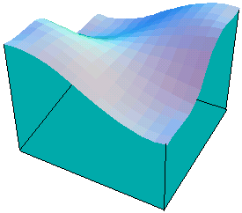

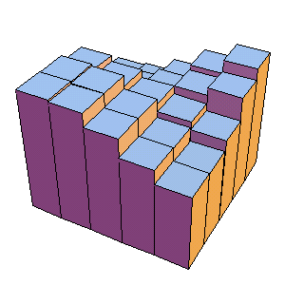
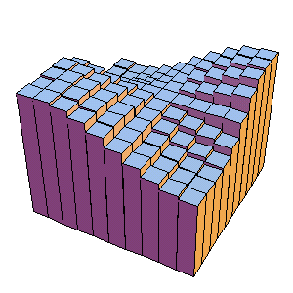
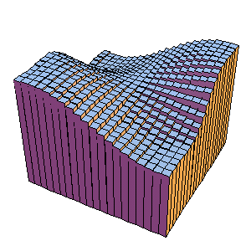
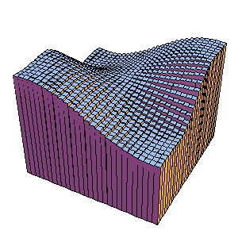
求曲顶柱体体积过程演示
曲顶柱体体积可以化为
小平顶柱体体积和的极限

Slide 6





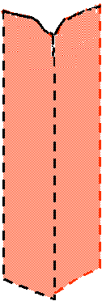







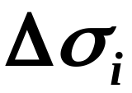
曲顶柱体体积 V 求法如下：
（1）分割:
分别以这些
小区域的边界曲线为准线，作母线平行于Z轴的柱面，这些柱面把曲顶柱体分成n个小曲顶柱体。
D

Slide 7


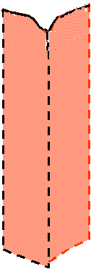









(2)求每个小曲顶柱体的体积近似值：
以
f
(
ξ
,
η
)
为高
,
i
i
D

Slide 8
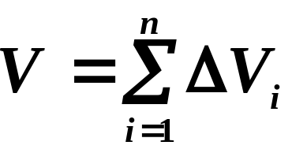
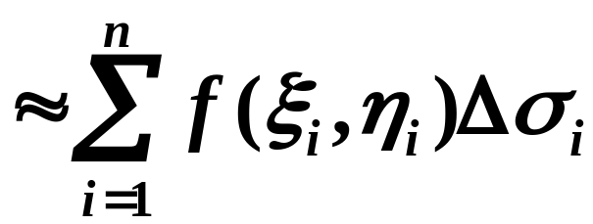

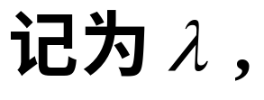

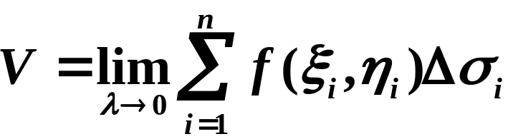

(2)求近似和：
n个小平顶柱体体积之和
曲顶柱体体积
n个小曲顶柱体体积之和
（3）取极限：
D

Slide 9
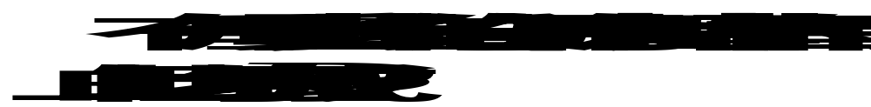












２．求平面薄片的质量
求法步骤如下：
（1）分割：
将区域 D任意 分成若
干 个小区域，（如右图）
且表示该区域的面积。
（2）求近似：

Slide 10
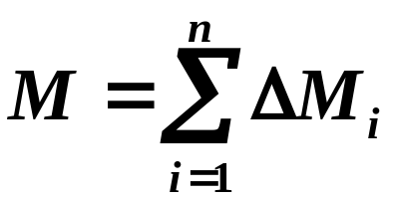
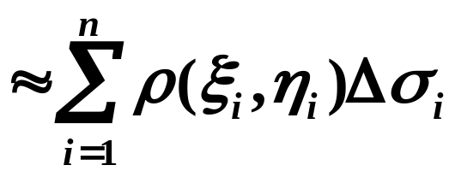


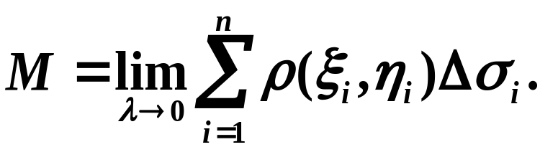
（3）求和：
将求得的 n 个小薄片质量相加，
便得到整个薄片质量 M 的近似值：
n块均匀薄片质量和
薄片质量
n块小薄片质量和
（4）求极限：
将区域 D 无限细分，
和式的极限就是薄片的质量
抽去上述两个问题的实际意义，归纳它们的
相同点，给予定义如下：

Slide 11

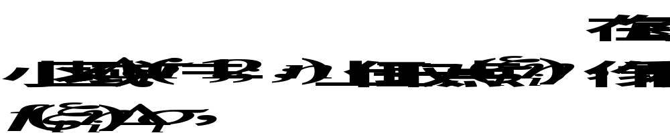
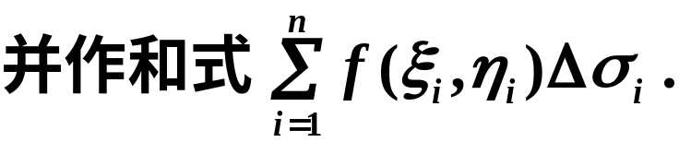



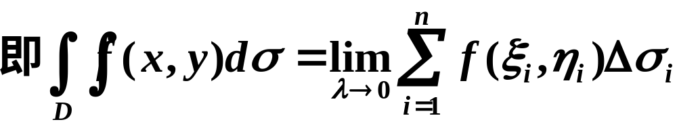
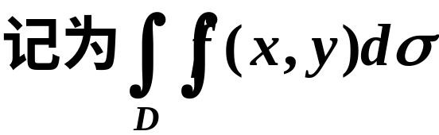
二、二重积分的概念
定义：
①
②
③
如果当各
小区域直径最大值
此和式的极限存在，
则称此
极限值为函数

Slide 12
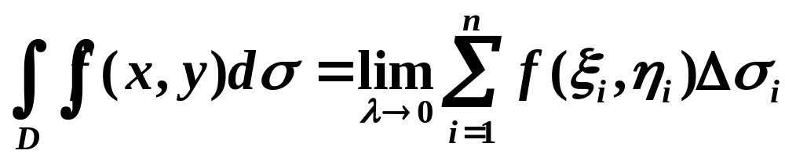
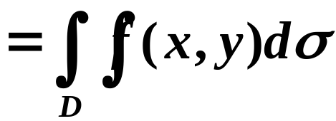
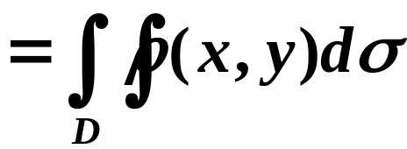
二重积分中各种符号的称呼：
二重积分号
积分变量
面积元素
积分区域
被积函数
积分和式
由二重积分定义，可以得出：
曲顶柱体的体积 V
平面薄片的质量 M

Slide 13
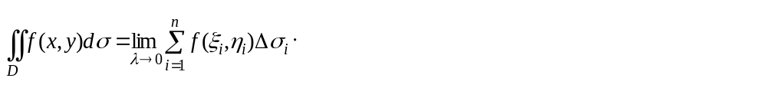



二重积分的定义
直角坐标系中的二重积分
D
其中dxdy叫做直角坐标系中的面积元素.
提示:
在直角坐标系中用平行于坐标轴的直线网来划分D, 则除边界上的小区域外, 内部小区域都是矩形区域.
设矩形区域Δσ_{i}的边长为Δx_{i}和Δy_{i}, 则Δσ_{i}=Δx_{i}Δy_{i}.
因此在直角坐标系中, 面积元素dσ记作dxdy.

Slide 14
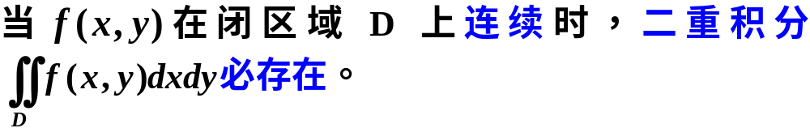
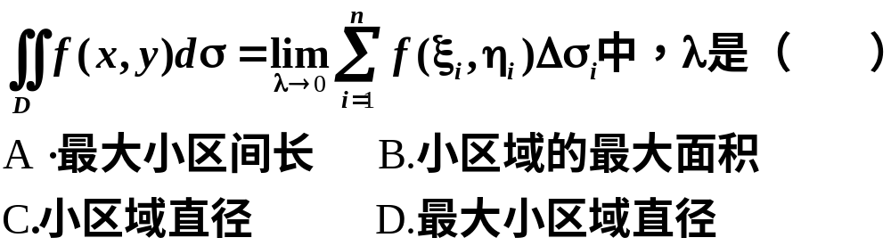
二重积分的存在性：
连续函数一定可积
D

Slide 15
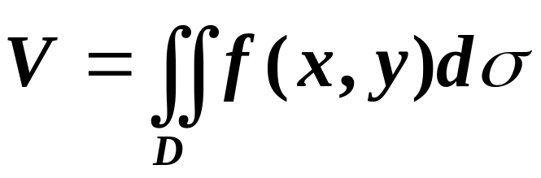
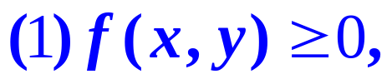
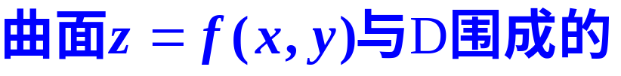
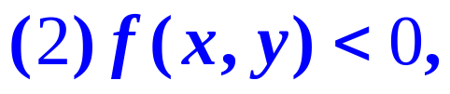
一、实例
上顶面
１．曲顶柱体
曲顶柱体体积
侧面
下底面
二重积分表示 柱体体积。
二重积分表示 柱体体积的
相反数。

Slide 16
一、实例
上顶面
１．曲顶柱体
曲顶柱体体积
侧面
下底面
二重积分表示位于xoy面上方的柱体体积减去
位于xoy面下方柱体体积的值。

Slide 17
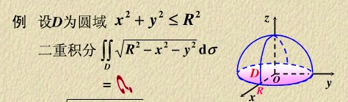
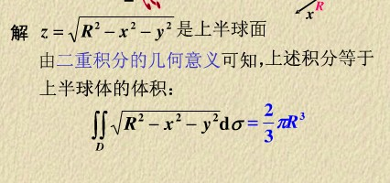

Slide 18

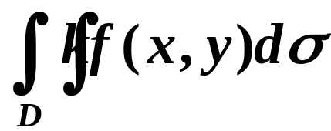
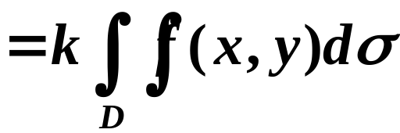
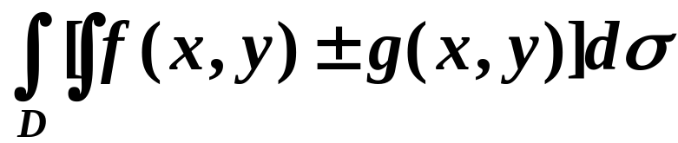
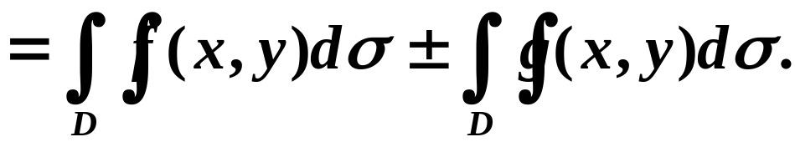
三、二重积分的性质
性质１
当 为常数时，
常数可以提到积分号之外。
性质２

Slide 19

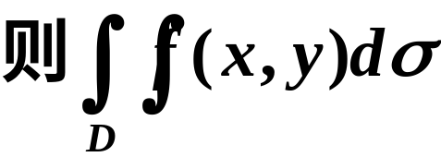
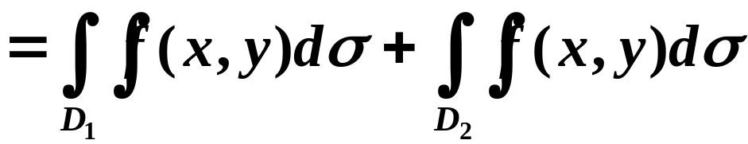






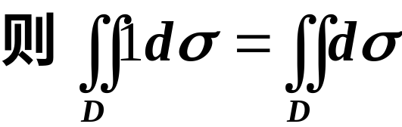

性质３
(对区域具有可加性)
（如图1）
图1
图2
性质４

Slide 20
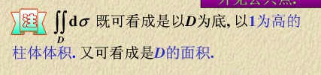
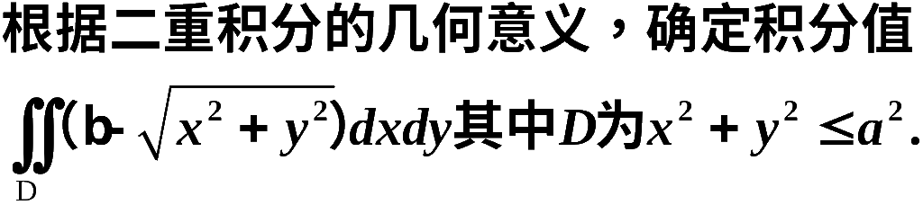

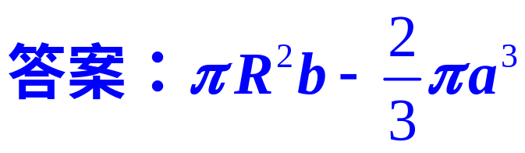
性质４
练习：

Slide 21

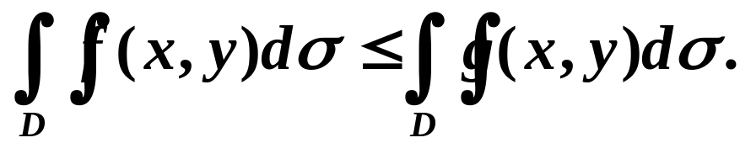




性质５
若在D上
则有

Slide 22



特殊地
所以
性质６
（二重积分估值不等式）

Slide 23







性质７
（二重积分中值定理）
性质７的几何意义是：

Slide 24


















解
故

Slide 25















解
故

Slide 26








练习
解

Slide 27



内容小结
1. 二重积分的定义
2. 二重积分的性质
(与定积分性质相似)

Slide 28
思考题
将二重积分定义与定积分定义进行比较，找出它们的相同之处与不同之处.
定积分与二重积分都表示某个和式的极限值，且此值只与被积函数及积分区域有关．不同的是定积分的积分区域为区间，被积函数为定义在区间上的一元函数，而二重积分的积分区域为平面区域，被积函数为定义在平面区域上的二元函数．

Slide 29









思考与练习
1. 比较下列积分值的大小关系:
解:
被积函数相同, 且非负,
由它们的积分域范围可知

Slide 30













2. 设D 是第二象限的一个有界闭域 , 且 0 < y <1, 则
的大小顺序为 ( )
提示: 因 0 < y <1, 故
故在D上有
Notes:
(典P365 例1.3)

Slide 31













补充：积分对称性
设函数
在闭区域上连续,
域D 关于x 轴对称,
D 位于 x 轴上方的部分为D₁ ,
在 D 上
则
关于自变量y是偶函数
则
关于自变量y是奇函数
当区域关于 y 轴对称, 函数关于变量 x 有奇偶性时, 仍有类似结果.
在第一象限部分, 则有

